Slide 1

The Go Gopher
CLINK 김성재, 이의준, 최영민
자료 참고 : http://golang.site/

Slide 2
주요 특징
정적 타입, 강 타입
- Complie Time에 Type이 결정된다. (C, C++, JAVA는 변수 선언 시 타입 설정을 해준다. 반면, Python, javascript 는 변수의 type이 없으며 Runtime 시 결정)
- 암시적인 형 변환X, 명시적 형 변환O (ex> (int)변수)
2. 컴파일 언어
- <-> 인터프리터 언어
가비지 컬렉션(Garbage Collection)
4. 병행성(Concurrency)
- Go Routine 이라는 함수를 이용해 Thread나 Core 별로 동시에 실행 가능. Thread와 Go Routine은 1:N 관계
5. 멀티코어 환경
- Go Routine 간에 ‘채널＇을 통해 통신, 데이터를 공유, 실행 순서 제어 등을 할 수 있음.
모듈, 패키지 시스템 지원
- npm, pip 과 같이 패키지 관리를 언어 차원에서 지원한다.(go get, go install 등의 명령어로 필요한 패키지 다운로드 가능)

Slide 3
설치, 세팅
Linux : ://golang.site/go/article/201-%EB%A6%AC%EB%88%85%EC%8A%A4%EC%97%90-Go-%EC%84%A4%EC%B9%98%ED%95%98%EA%B8%B0
Mac : http://golang.site/go/article/202-Mac%EC%97%90-Go-%EC%84%A4%EC%B9%98%ED%95%98%EA%B8%B0
Windows : https://github.com/arahansa/golkorea/wiki/01.-Go%EA%B0%9C%EB%B0%9C%ED%99%98%EA%B2%BD-%EA%B5%AC%EC%B6%95_Windows-%ED%8E%B8
본인이 작업하기 편한 디렉토리에 src, pkg, bin 폴더를 생성
환경변수
GOROOT : Golang이 설치 된 디렉토리, Go 표준 패키지들이 들어있다.(GOROOT/pkg) 일반적으로 C:\Go에 설치된다.
GOPATH : Golang 작업을 할 디렉토리 (User 디렉토리), 표준 패키지 이외의 패키지들은 여기서 찾게된다.( GOPATH/pkg)
Go env로 확인

Slide 4
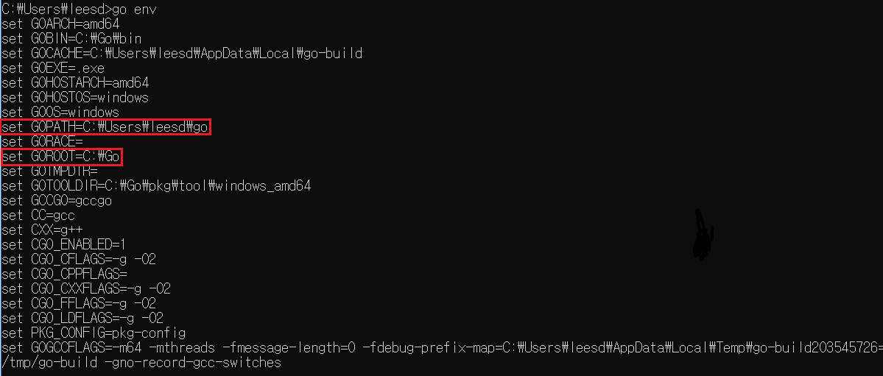
설치, 세팅

Slide 5


개발환경

Slide 6
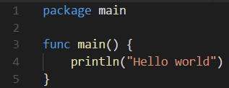

Hello world
1. C:본인 작업 디렉토리 > go run test.go
.exe 생성X
2. C:본인 작업 디렉토리 > go build test.go
.exe 생성O
결과 :

Slide 7
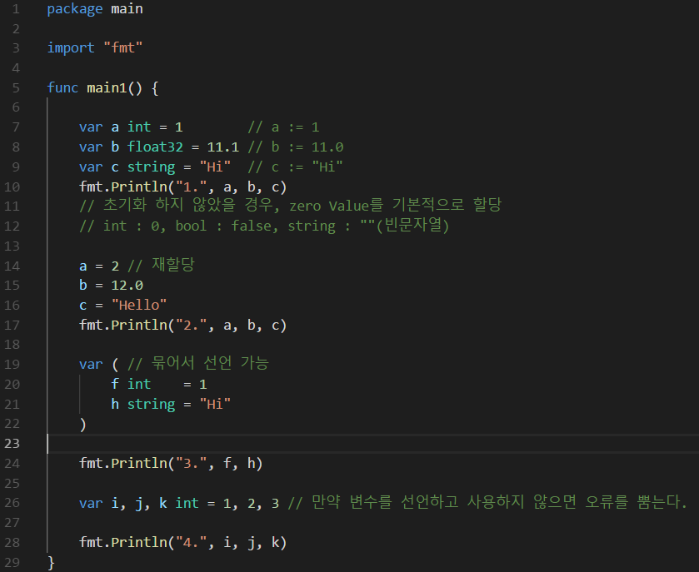

변수

Slide 8
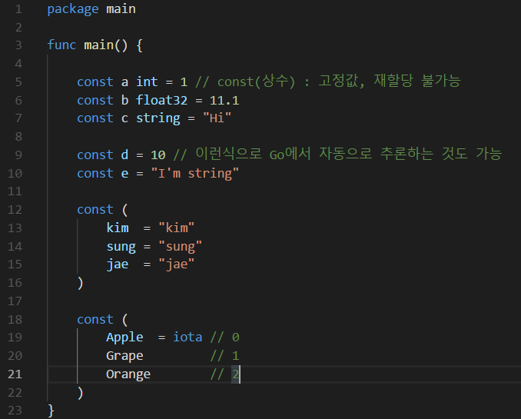
상수

Slide 9
데이터 타입
bool
string
int, int8, int16, int32, int64
uint, uint8, uint16, uint32, uint64
Float32, float64
byte

Slide 10
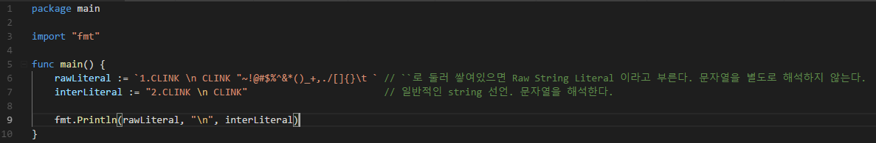

문자열

Slide 11
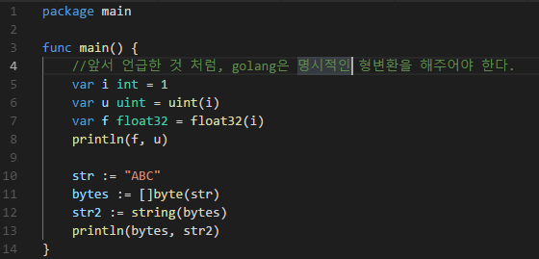
형변환

Slide 12
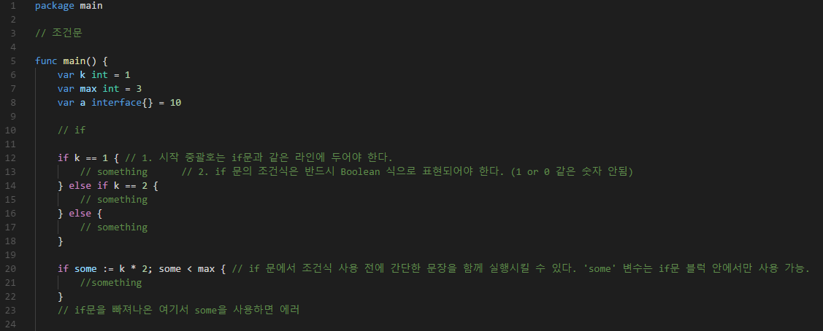
조건문 if

Slide 13
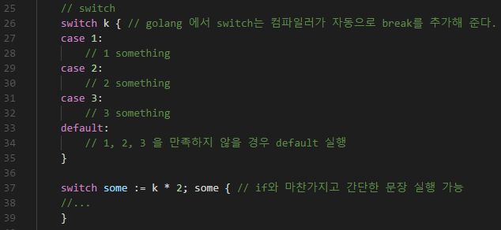
조건문 switch

Slide 14
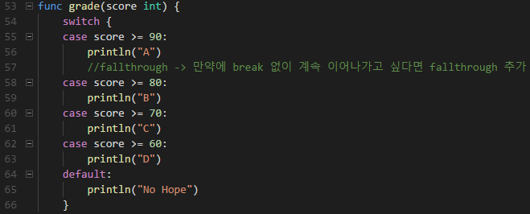
조건문 switch

Slide 15
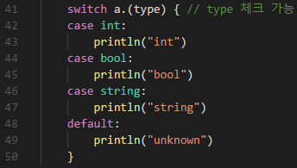
조건문 switch

Slide 16
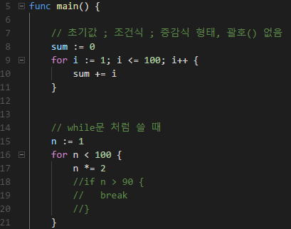
반복문
Golang 에서의 반복문은 for 밖에 없다.

Slide 17
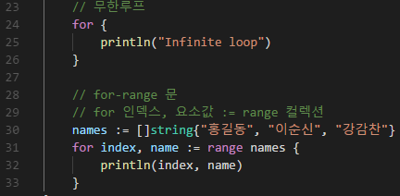
반복문

Slide 18
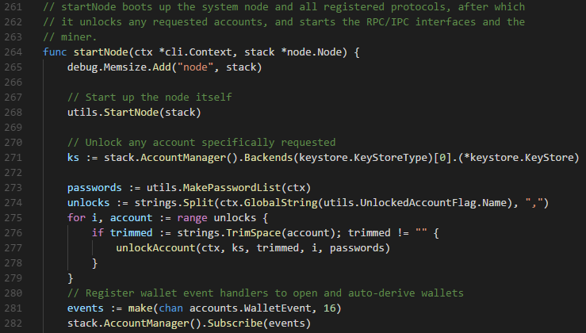
실제 이더리움 Geth에서 쓰이는 코드

Slide 19
